Slide 1
Estudo sobre Algoritmos de Menor Caminho em Grafos

Slide 2
Algoritmo de Dijkstra
2.1 O Algoritmo
2.2 Versões do Algoritmo implementadas e suas Estrutura de Dados

Slide 3
Algoritmo de Dijkstra
Proposto por Edgar W. Dijkstra em 1959 (DIJKSTRA,1959);
tem por objetivo definir o menor caminho partindo do vértice origem v_{s} e chegando a todos os demais vértices v_{i} do grafo G = (V,E);
Todos os pesos w(u, v) devem ser maiores ou iguais a zero para toda aresta E do grafo G (CORMEN, 2009).

Slide 4
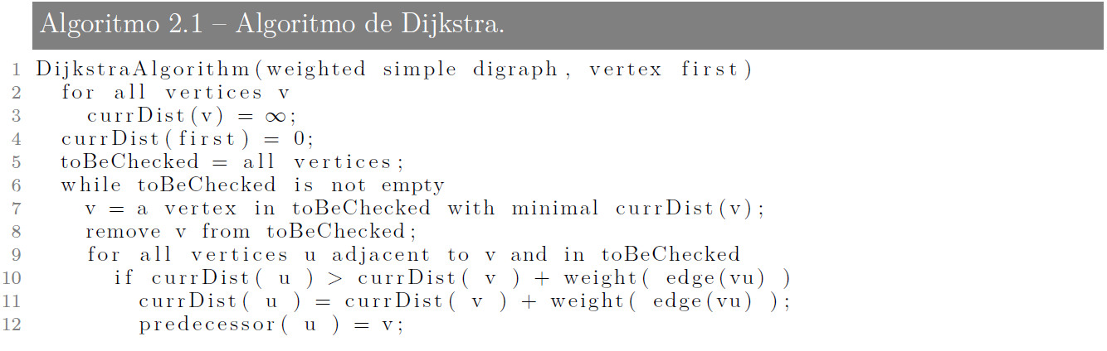
Algoritmo de Dijkstra

Slide 5
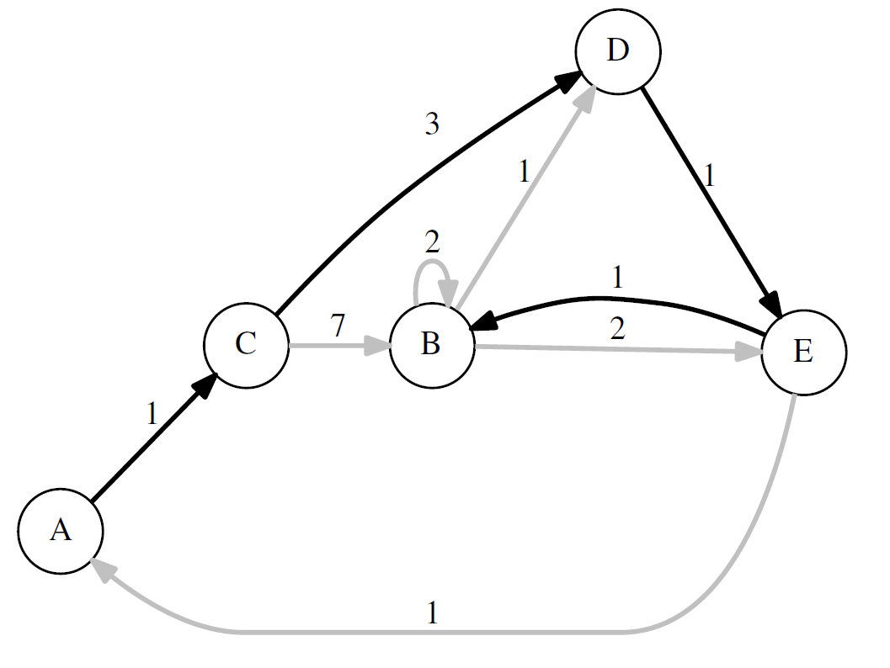
Algoritmo de Dijkstra

Slide 6
Algoritmo de Dijkstra
2.2 Versões do Algoritmo implementadas e suas Estrutura de Dados

Slide 7
Algoritmo de Dijkstra
Neste projeto de graduação foram implementadas três versões do algoritmo de Dijkstra usando estruturas de dados diversas:
Dijkstra Canônico;
Dijkstra Heap Binário;
Dijkstra Heap de Fibonacci;

Slide 8
Dijkstra Canônico
Um vetor para armazenar as distâncias calculadas pelo algoritmo;
Uma busca linear é realizada a cada passo iterativo para se determinar o mínimo;
A complexidade para esse caso é O(|V ₂|) (DROZDEK, 2012).

Slide 9
Dijkstra Heap Binário
Heaps binárias podem ser descritas como árvores binárias que possuem as seguintes propriedades (DROZDEK, 2012):
O valor de cada nodo não é maior do que os valores guardados em cada um de seus filhos;
A árvore é perfeitamente balanceada, e as folhas no último nível estão todas posicionadas mais a esquerda.

Slide 10
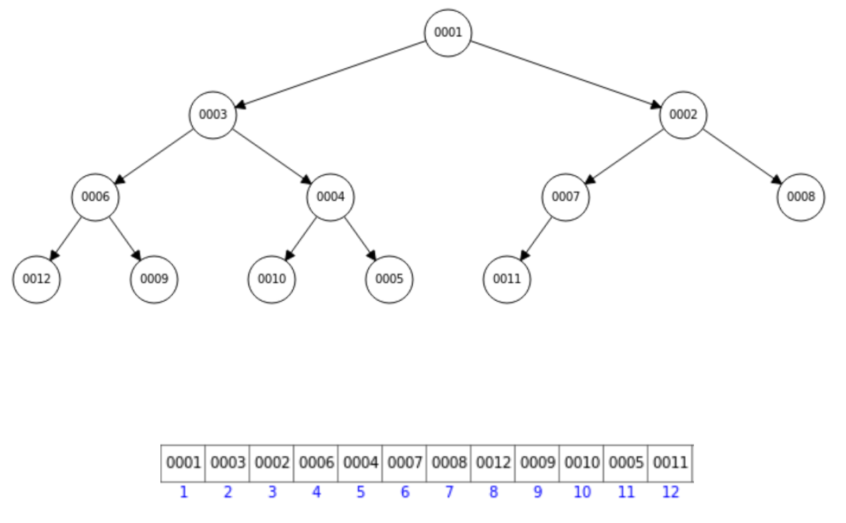
Dijkstra Heap Binário

Slide 11
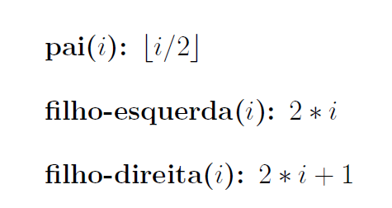
Dijkstra Heap Binário
Onde$i ∈ℕ$ e $i ∈[1,n]$, sendo $i$ o índice do vetor e $n$ o tamanho do vetor.

Slide 12
Dijkstra Heap Binário
As operações de inserção, extração de mínimo e reconstrução da heap possuem complexidade de O(lg n);
Tempo computacional para este caso é de O(|E| lg |V |) (CORMEN, 2009).

Slide 13
Dijkstra Heap de Fibonacci
A Heap de Fibonacci consiste de uma coleção de árvores que seguem a regra de árvore heap mínima;
Os nós raízes de cada árvore são interligados por uma lista circular duplamente encadeada;
Sua característica é que operações de adição são executadas de uma maneira “preguiçosa”;
Operações de inserção possuem tempo computacional O(1) (CORMEN, 2009).

Slide 14
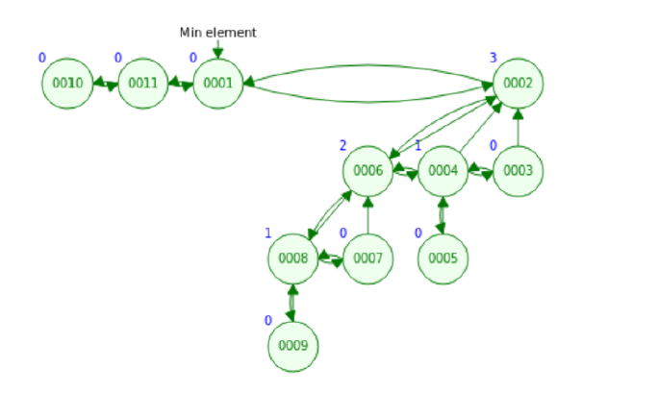
Dijkstra Heap de Fibonacci

Slide 15
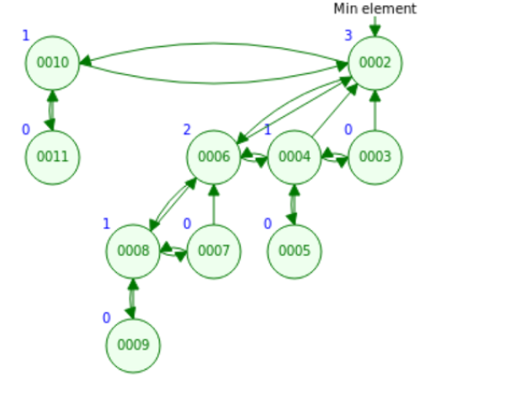
Dijkstra Heap de Fibonacci
Operação de extração de mínimo é mais custoso, o seu tempo computacional é O(lg n).

Slide 16
Dijkstra Heap de Fibonacci
O tempo computacional de operação de mudança de chave é O(1) (CORMEN,2009);
O tempo computacional aplicado ao Algoritmo de Dijkstra é de O(|V | lg |V | + |E|) (CORMEN, 2009).

Slide 17
Algoritmo A*
3.1 O Algoritmo

Slide 18
Algoritmo A*
O algoritmo A* é um algoritmo de busca informada em grafos;
Proposta originalmente em Hart, Nilsson e Raphael (1968);
Pode ser visto como uma adaptação do algoritmo de Dijkstra;

Slide 19
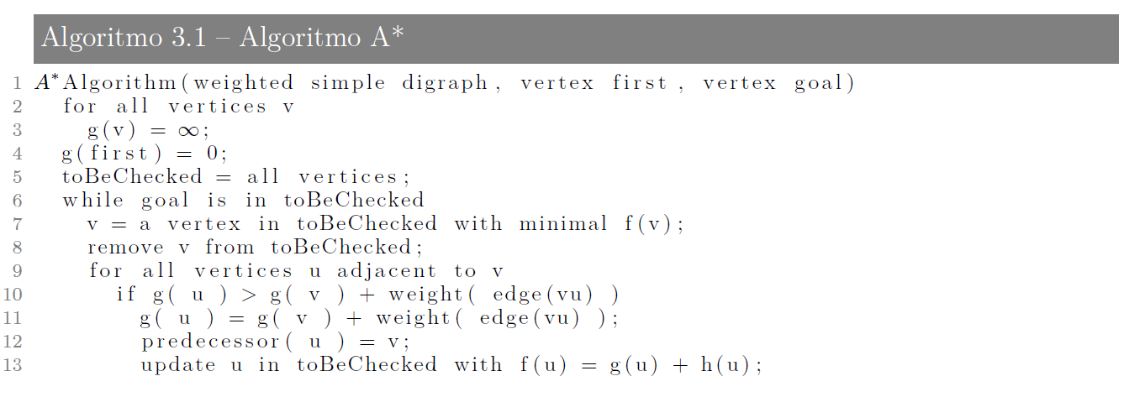
Algoritmo A*

Slide 20
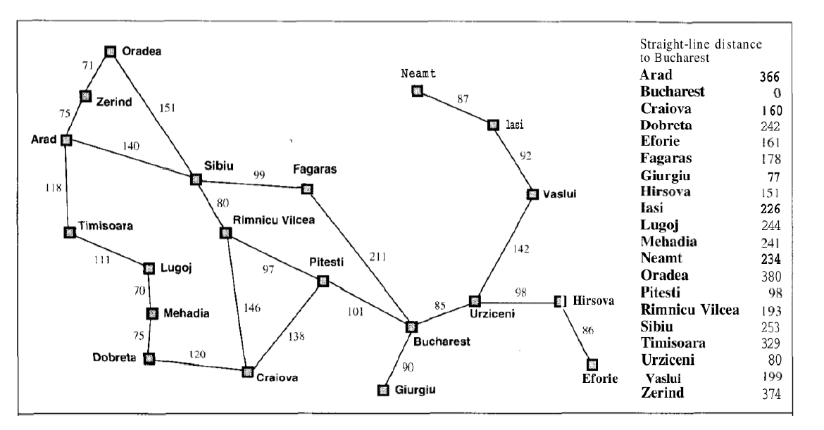
Algoritmo A*

Slide 21
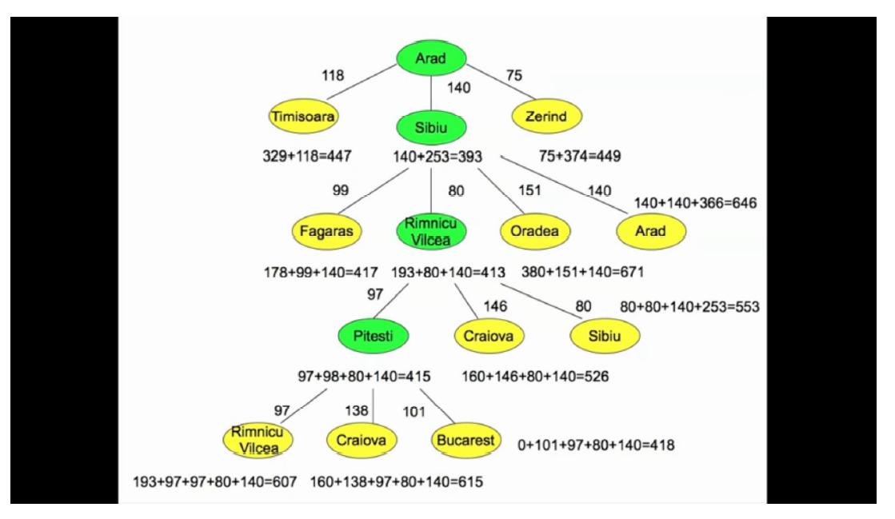
Algoritmo A*

Slide 22
Heurísticas
É chamada de admissível quando seu valor garantidamente não superestima o valor da distância real;
Exemplo: Distância Euclidiana;
Não-admissíveis são aquelas que seu valor pode superestimar o valor da distância real;
Exemplo: Distância Manhattan, Atalho Diagonal;
Só há garantia do cálculo do caminho ótimo quando se usa heurísticas admissíveis (RUSSELL; NORVIG, 1995).

Slide 23
Algoritmos Dinâmicos
4.2 Algoritmo ARA*
4.3 Algoritmo AD*

Slide 24
Grafos Dinâmicos
Os algoritmos apresentados até agora tratam apenas de grafos estáticos;
Situações reais podem ocorrer casos em que a modelagem feita por grafos requer que os pesos de suas arestas variem com o tempo:
Neste caso temos os Grafos Dinâmicos;
Podemos utilizar algoritmos estáticos para o cálculo de grafos dinâmicos, adaptando-os devidamente.

Slide 25
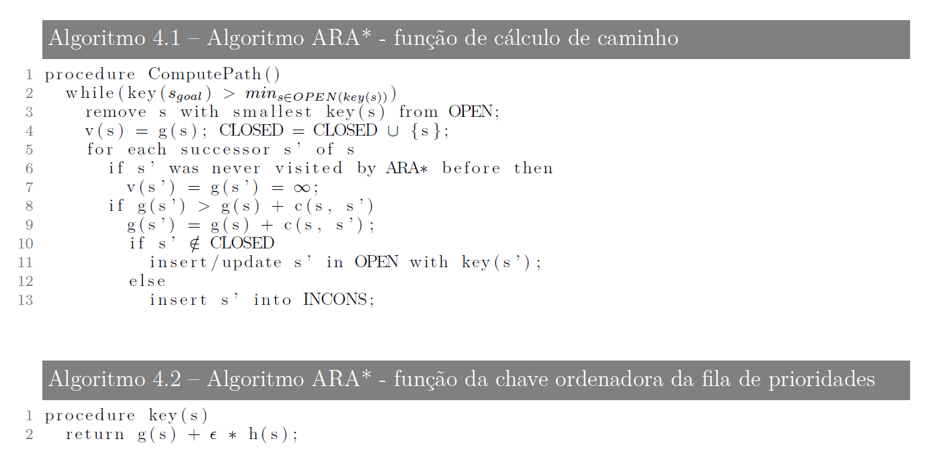
Algoritmo ARA*

Slide 26
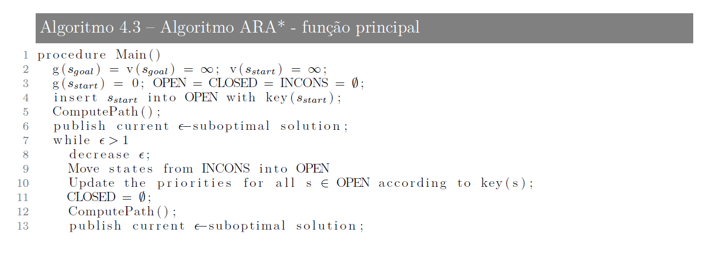
Algoritmo ARA*

Slide 27
Algoritmos Dinâmicos
4.3 Algoritmo AD*

Slide 28
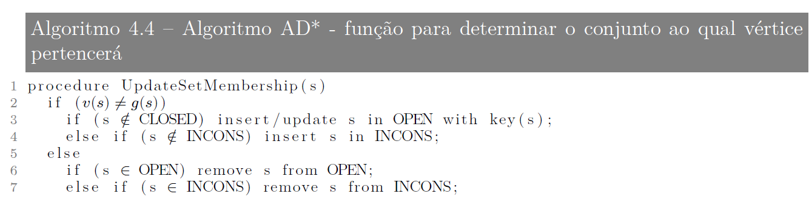
Algoritmo AD*

Slide 29
Algoritmo AD*

Slide 30
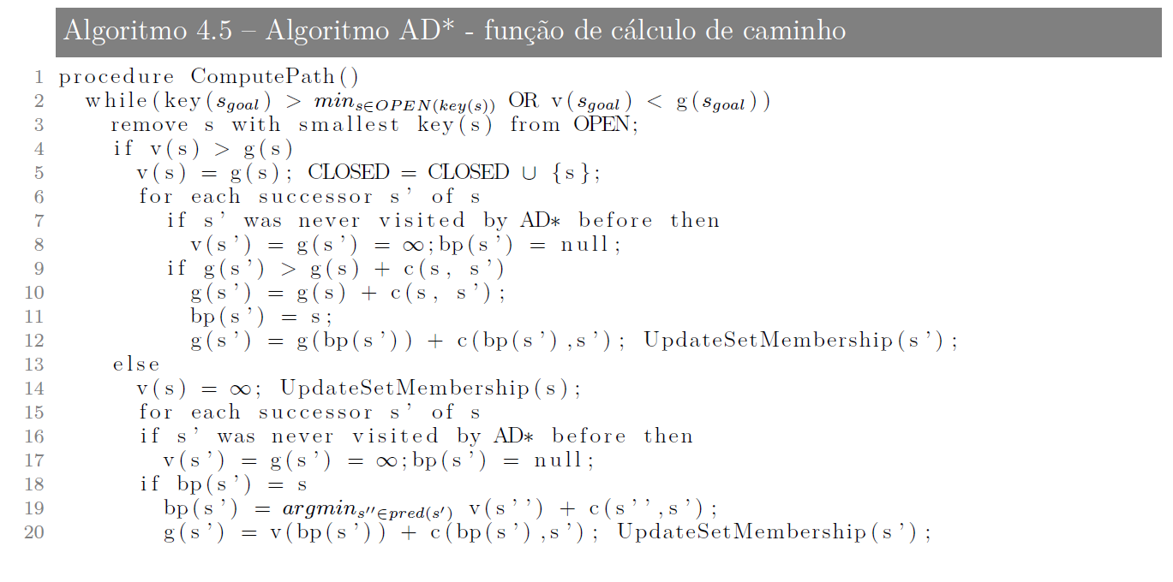
Algoritmo AD*

Slide 31
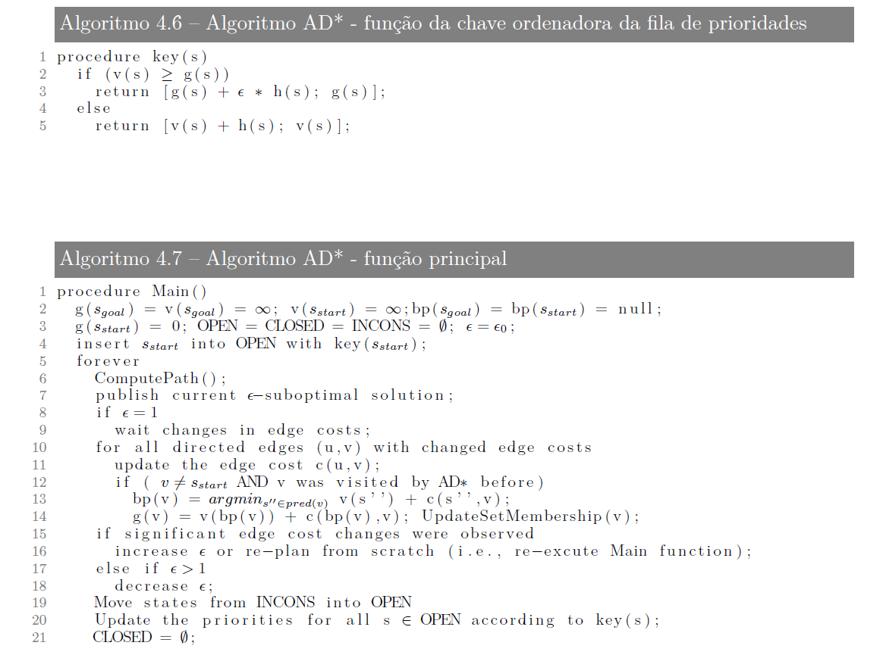
Algoritmo AD*

Slide 32
Testes Computacionais
5.1 Algoritmo de Dijkstra
5.2 Algoritmo A*
5.3 Algoritmos Dinâmicos

Slide 33
Instâncias
As instâncias utilizadas são grafos que representam malhas rodoviárias reais;
Estão disponíveis em http://www.dis.uniroma1.it/challenge9/download.shtml (acesso em 28 de janeiro de 2017);

Slide 34
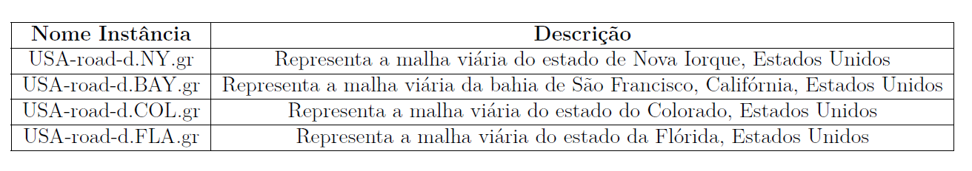
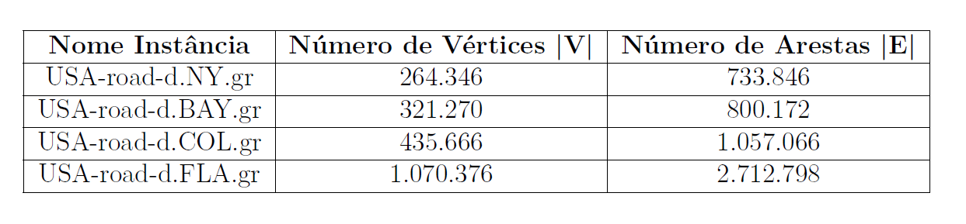
Instâncias

Slide 35
Algoritmo de Dijkstra
Para o algoritmo de Dijkstra foi avaliado o tempo computacional de cada método;
Os resultados estão dispostos a seguir:
(O tempo é dado em milissegundos).

Slide 36
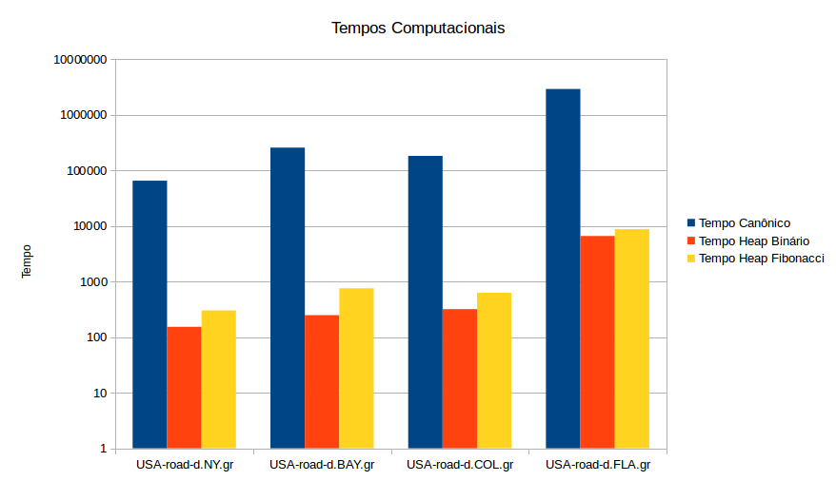
Algoritmo de Dijkstra

Slide 37
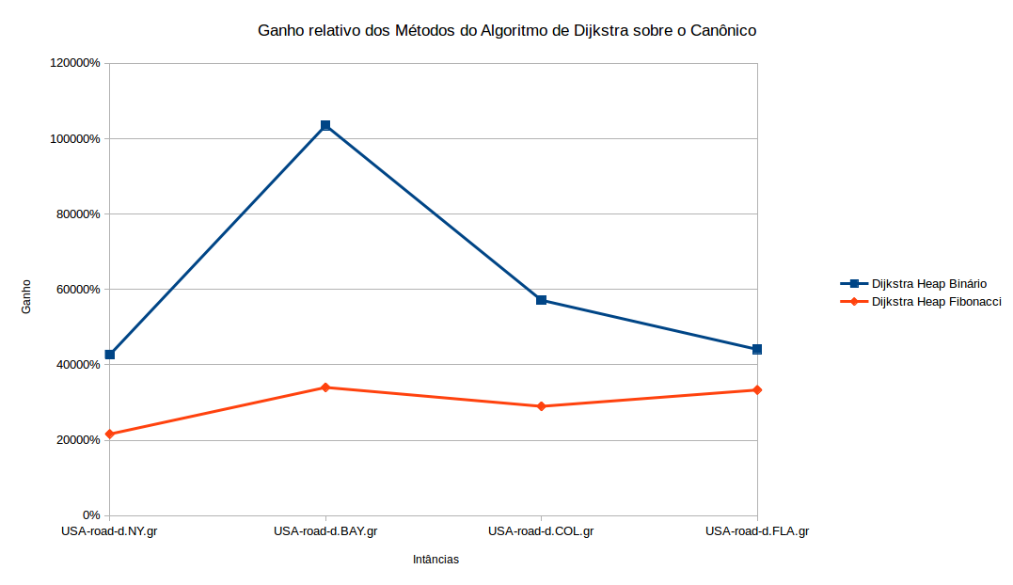
Algoritmo de Dijkstra

Slide 38
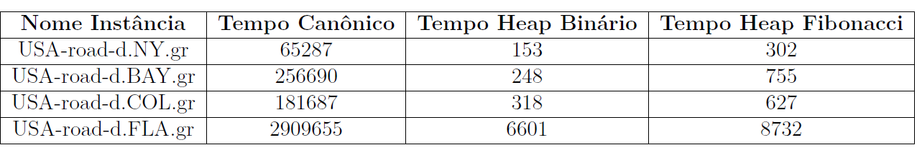
Algoritmo de Dijkstra

Slide 39
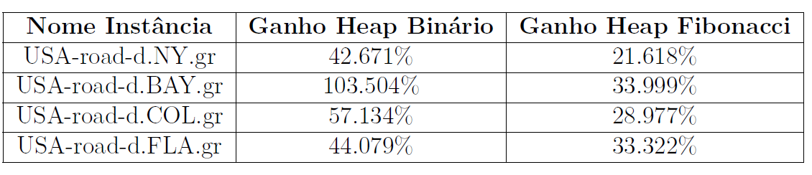
Algoritmo de Dijkstra

Slide 40
Análise dos resultados
Dijkstra Canônico foi executado em um tempo elevado (a maior instância chegou a levar aproximadamente 48 minutos);
O uso de estruturas de dados impactou consideravelmente no ganho de tempo computacional (Heap binário teve um ganho médio de 61.847% enquanto que a Heap de Fibonacci teve um ganho de 29.479%);

Slide 41
Análise dos resultados
O resultado entre a Heap Binária e a Heap de Fibonacci é inesperado;
Tempo computacional de Heap Binária é O(|E| lg |V |);
Tempo computacional da Heap de Fibonacci é O(|V | lg |V | + |E|);
Para todas as nossas instâncias |E| > |V |;

Slide 42
Análise dos resultados
Conforme também constatado por Larkin, Sen e Tarjan (2014), a aplicação prática das estruturas de dados nem sempre corresponde a esperada descrita na teoria;
Estrutura de dados heaps baseadas em vetor são, na prática, mais eficientes do que a Heap de Fibonacci.

Slide 43
Conclusões
Dijkstra Heap Binário foi que obteve melhor tempo;
Superou o Heap de Fibonacci, mesmo sendo teoricamente mais lento do que este;
Dijkstra canônico elevou um tempo consideravelmente alto, sendo inapropriado para aplicações práticas como sistema de ponto global (GPS);
Sua implementação é recomendada apenas para fins de aprendizagem e entendimento do algoritmo;
Heap de Fibonacci é de difícil implementação e suscetível a erros de programação;
Heap Binário possui implementação simples.

Slide 44
Testes Computacionais
5.2 Algoritmo A*
5.3 Algoritmos Dinâmicos

Slide 45
Algoritmo A*
Para o algoritmo A* foram medidos os tempos computacionais de cada versão, o número de vértices abertos (NVA) médio e a qualidade da solução para a heurística não-admissível.

Slide 46
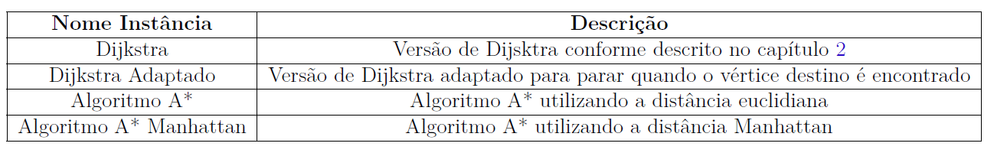
Algoritmo A*

Slide 47
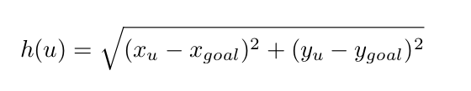

Algoritmo A*
Para os testes, foi utilizada as seguintes heurísticas:
Distância Euclidiana (admissível):
Distância Manhattan (não-admissível):

Slide 48
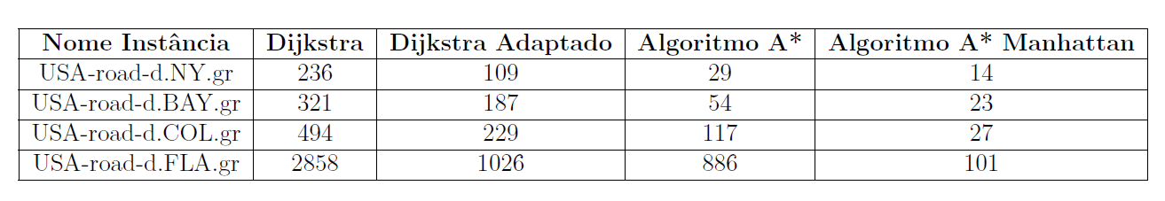
Algoritmo A*

Slide 49
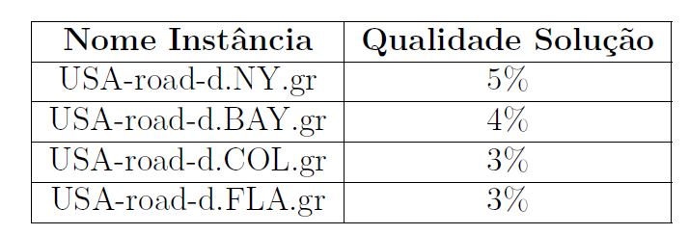
Algoritmo A*

Slide 50
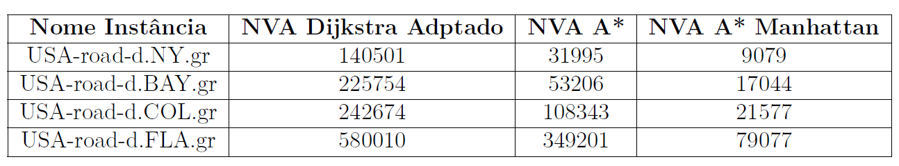
Algoritmo A*

Slide 51
Análise dos resultados
O algoritmo A* teve um desempenho computacional melhor do que o algoritmo Dijkstra, inclusive sobre o Dijkstra Adaptado;
O resultado está diretamente ligado ao número de vértices abertos por cada algoritmo;
O que obteve menor tempo computacional foi o algoritmo A* aplicando a heurística não-admissível Distância Manhattan;
A qualidade da solução do A* não-admissível girou em torno de 4%.

Slide 52
Conclusões
O algoritmo A* mostra ser um ótimo algoritmo para o cálculo de menor caminho entre dois vértices;
Sua implementação é simples e é praticamente um Dijkstra Adaptado;
Para a garantia do melhor caminho como o algoritmo de Dijkstra o faz, é obrigatório o uso de heurística admissível;
O método Manhattan mostra um bom resultado para aplicações que não exigem o melhor caminho, tendo a qualidade da solução girado em torno de 4%.

